Slide 1
Windows Sysinternals 實戰報告
系統安全2021

Slide 2
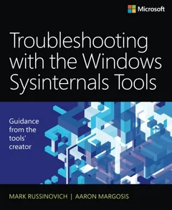

Slide 4
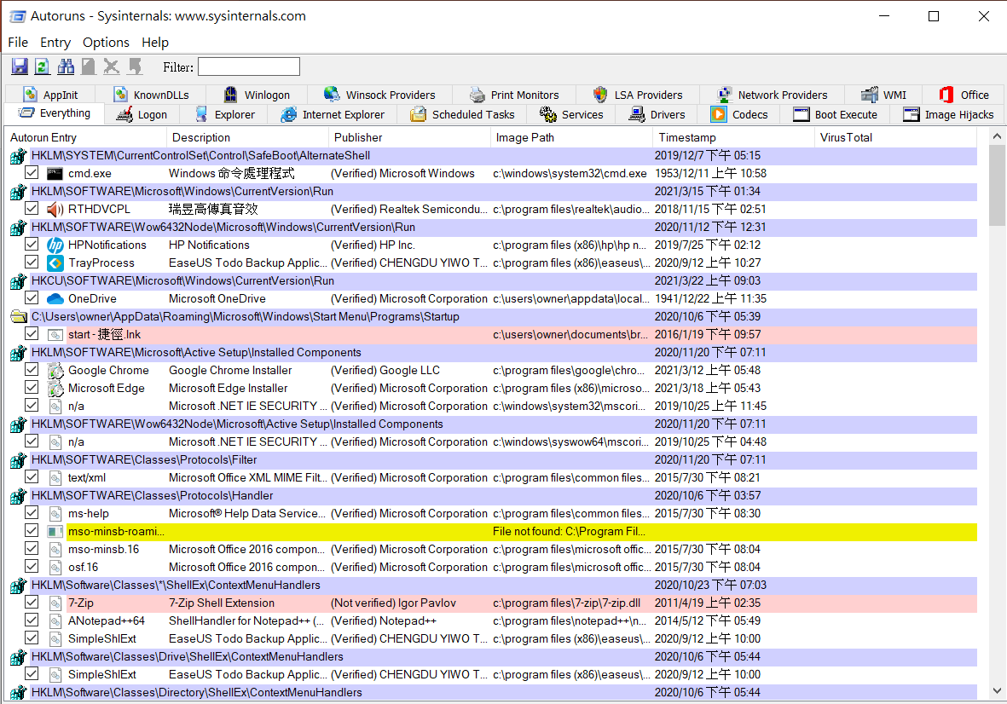

Slide 5
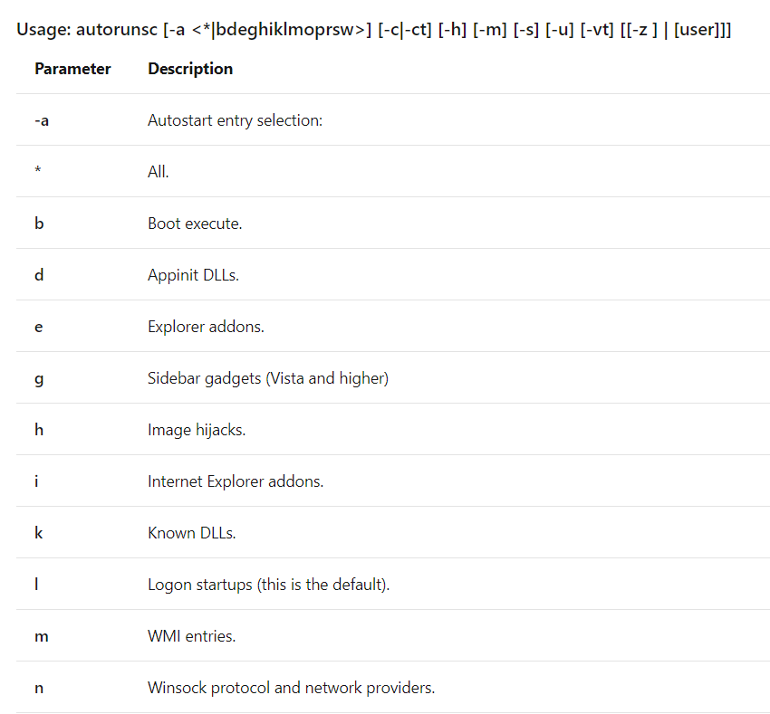

Slide 7
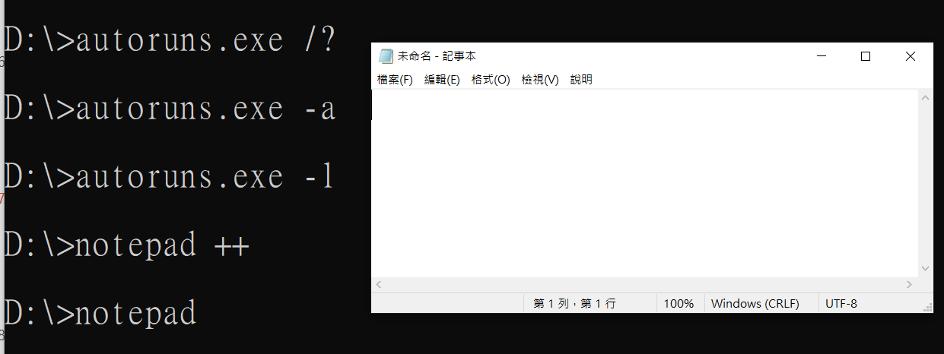
開啟notepad

Slide 8
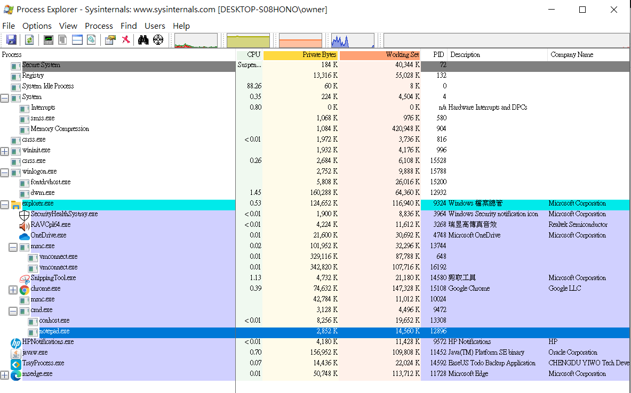
開啟processexplorer procexp.exe

Slide 9
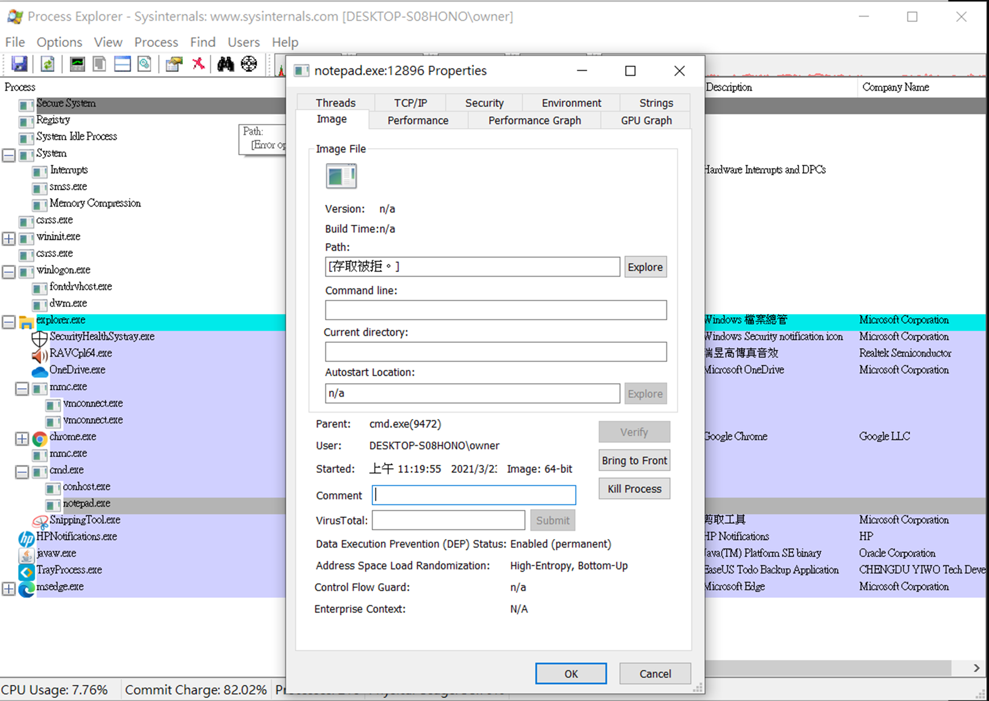

Slide 10
License to Kill: Malware Hunting with the Sysinternals Tools
觀看次數：3,595次 2020年7月23日
https://www.youtube.com/watch?v=A_TPZxuTzBU
TechDays 2018 - Troubleshooting processes with Process Explorer and Process Monitor
觀看次數：2,103次•2019年1月24日
https://www.youtube.com/watch?v=rxpoWXLho9Y
Sysinternals Video Library - Troubleshooting Memory Problems
觀看次數：1,753次•2018年12月15日
https://www.youtube.com/watch?v=QmF0DymemGs

